Slide 1
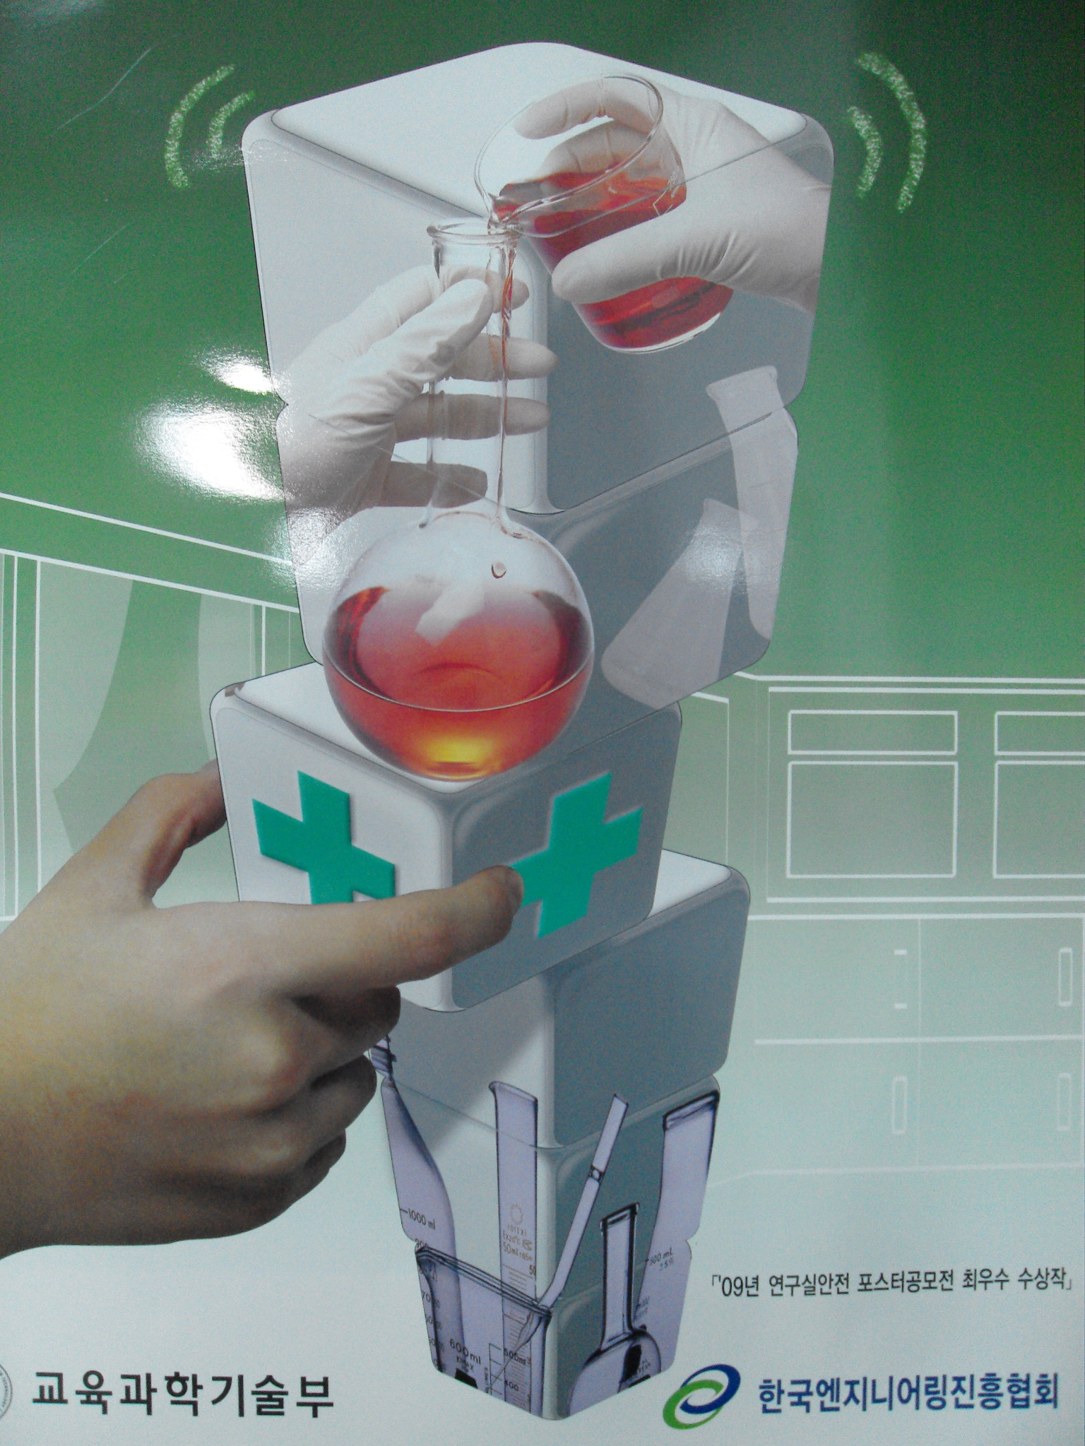

2010년도 하반기
연구실 안전교육 및 개인안전보호구 전시
본교 방재연구센터에서는 안전한 연구환경 조성과 사고 예방을 위해, 2010년도 하반기 연구실 안전교육 및 개인안전보호구 전시를 합니다. 본교 이공계열 대학원생 및 연구(보조)원의 많은 참여 바랍니다.
일시 및 장소
 | 김해캠퍼스 | 부산캠퍼스
일시 | 11. 11(목), 10:00 ~ 12:00 | 11. 12(금), 14:00 ~ 15:00
장소 | 인당관(본관) 2층 대강당 | 의대본동 1층 제1강의실
대상 : 하기 1개 이상 해당자
본교 대학원생 및 연구(보조)원 중 온라인안전교육 미이수자
개인보호구 수요조사 미응답 실험실의 대학원생 또는 연구원
연구실 안전교육 이수 희망자
기타사항
교육 참석자 근거는 자필 서명의 교육일지로 함
(단, 온라인이수자는 수료증으로 함)
교육 불참 시 불참 사유서 제출
교육장 앞 개인보호구 전시 부스 설치 및 추가 수요조사 예정
자세한 내용은 홈페이지(www.ridem.or.kr)를 참고하시기 바랍니다.
인제대학교 방재연구센터장

